Slide 1
Рязанская областная
универсальная научная
БИБЛИОТЕКА ИМЕНИ ГОРЬКОГО
Всероссийский форум «Роль центральных библиотек регионов России в реализации национального проекта “Культура”»,
14-15 апреля 2022 г., Рязанская область
АКТУАЛЬНЫЕ КОМПЕТЕНЦИИ СПЕЦИАЛИСТОВ
МОДЕЛЬНЫХ БИБЛИОТЕК В РАМКАХ
НОВОГО ПРОФЕССИОНАЛЬНОГО СТАНДАРТА
Бруева Татьяна Александровна,
координатор проектного офиса по разработке
профессионального стандарта в библиотечно-информационной сфере,
заместитель заведующего Учебным центром
Российской государственной детской библиотеки,
кандидат философских наук, доцент
г. Касимов, 15 апреля 2022 г.

Slide 2
НОРМАТИВНЫЕ ОСНОВЫ
РАЗРАБОТКИ ПРОФСТАНДАРТА
Указ Президента РФ
от 7 мая 2012 г. N 597
«О мероприятиях по реализации государственной социальной политики»
1447
профессиональных стандартов
34
области профессиональной деятельности
Распоряжение Правительства РФ от 13.03.2021 N 608-р
«Об утверждении Стратегии развития библиотечного дела на период до 2030 года»
в актуальной редакции
Реестра профстандартов на 2022 г.
( с учетом последних изменений от 01.03.2022 )

Slide 3
ПРОФЕССИОНАЛЬНЫЙ СТАНДАРТ:
ВАЖНО
новая, современная, инновационная характеристика профессии
результат объективного процесса развития квалификационных характеристик
ПРОФЕССИОНАЛЬНЫЙ СТАНДАРТ
передовой документ в помощь образованию и работодателям
разрабатывается на вид профессиональной деятельности
будет применяться в библиотеках, независимо от их уровня и ведомственной принадлежности
Поэтапно заменяет Единый квалификационный справочник должностей (ЕКС)

Slide 4
ПРОФЕССИОНАЛЬНЫЕ СТАНДАРТЫ: НАПРАВЛЕНИЯ ПРИМЕНЕНИЯ
Молодежь
Работники
Работодатели
Система образования
ПС позволяет выбрать профессию исходя из требований к квалификации работника, спланировать обучение и профессиональную карьеру
Выбрать дополнительные профессиональные программы при смене профессии
Повысить конкурентоспособность на рынке труда или в организации
Определить необходимость прохождения независимой оценки квалификации
Спланировать карьерный рост
Определение трудовых функций работников
Разработка штатных расписаний, должностных инструкций
Аттестация работников
Организация обучения работников и прохождения процедуры независимой оценки квалификации
Положения ПС учитываются при формировании:
федеральных государственных образовательных стандартов профессионального образования; профессиональных образовательных программ и их профессионально-общественной аккредитации

Slide 5
РАЗРАБОТЧИКИ ПРОФСТАНДАРТА
Проектный офис РГДБ
«Российской государственной детской библиотеке (М. А. Веденяпина) сформировать на базе библиотеки рабочую группу по разработке профессиональных стандартов»
(Совет библиотек при Министерстве культуры Российской Федерации
Протокол № П-153 от 26 августа 2020 г.)
Экспертный совет и рабочая группа
П
Руководители и ведущие специалисты национальных, федеральных и региональных библиотек
Представители системы профессионального образования
Консультант
ВНИИ труда Минтруда России
Разработка ПС в тесном взаимодействии с РБА

Slide 6
ЭТАПЫ РАЗРАБОТКИ ПРОФСТАНДАРТА
ПОДГОТОВИТЕЛЬНЫЙ
ЭТАП
сентябрь – декабрь 2020
изучение и анализ документов
определение названия
представлен на Всероссийском библиотечном конгрессе РБА
в Петрозаводске (май 2021)
РАЗРАБОТКА
ПЕРВИЧНОГО ПРОЕКТА
январь – апрель 2021
размещение в Интернете, СМИ, на сайтах разработчиков
профессиональные мероприятия
ПОЛУЧЕНО БОЛЕЕ 300
ЗАМЕЧАНИЙ/ПРЕДЛОЖЕНИЙ
ОБЩЕСТВЕННО-
ПРОФЕССИОНАЛЬНОЕ
ОБСУЖДЕНИЕ
май – октябрь 2021
ОТЧЕТНЫЙ ПЕРИОД
ноябрь 2021 – март 2022
подготовка пакета документов
для внесения в Минтруд

Slide 7
СТРУКТУРА ПРОФЕССИОНАЛЬНОГО СТАНДАРТА
Обобщенная трудовая функция
Название должности
/профессии
Трудовые функции
Трудовые действия
Необходимые умения
Необходимые знания
В ЦЕЛОМ ЭТА СТРУКТУРА ОПРЕДЕЛЯЕТ ПОРТРЕТ СПЕЦИАЛИСТА

Slide 8
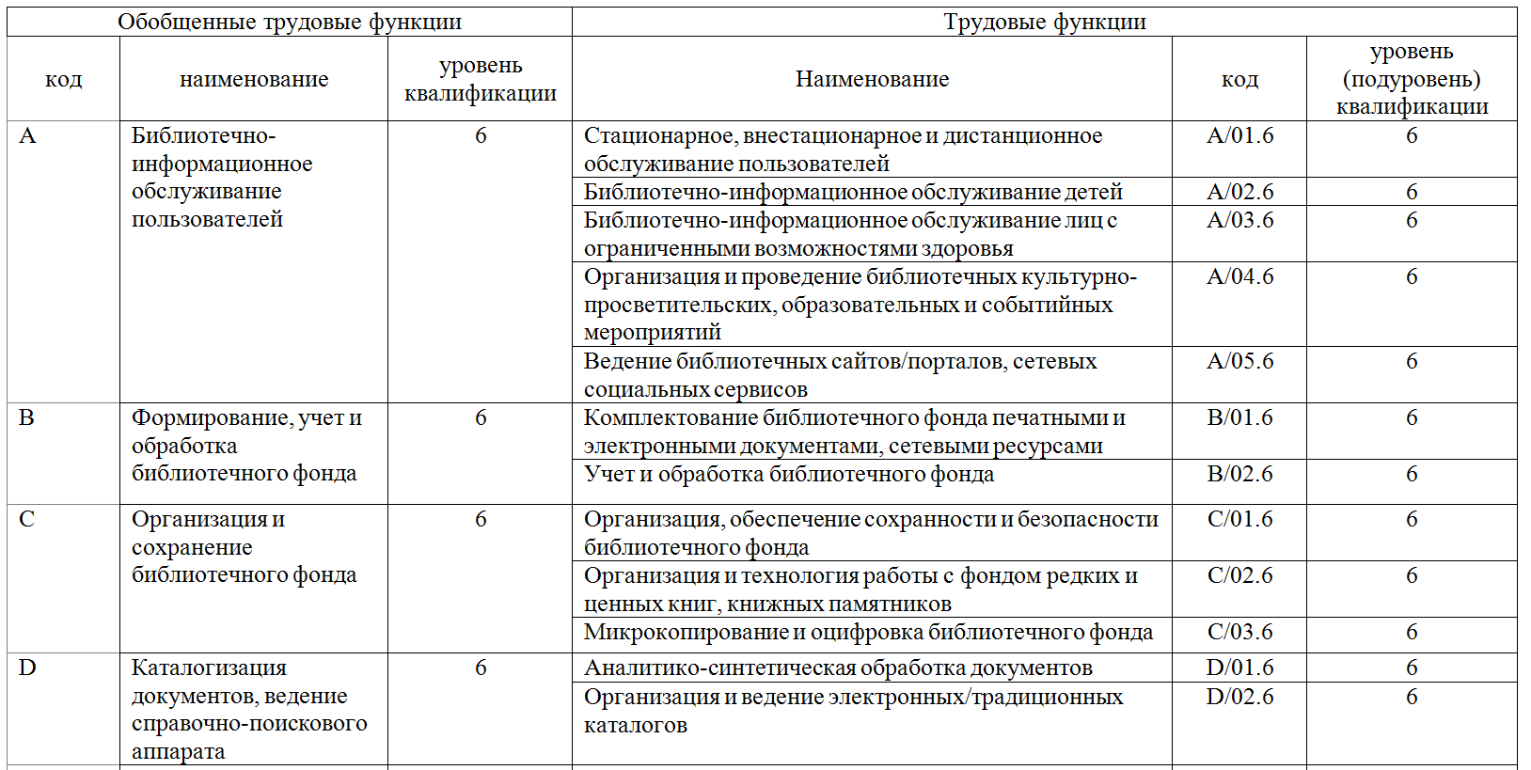
ОПИСАНИЕ ТРУДОВЫХ ФУНКЦИЙ, ВХОДЯЩИХ В
ПРОФЕССИОНАЛЬНЫЙ СТАНДАРТ (ФУНКЦИОНАЛЬНАЯ КАРТА ВИДА
ПРОФЕССИОНАЛЬНОЙ ДЕЯТЕЛЬНОСТИ)

Slide 9
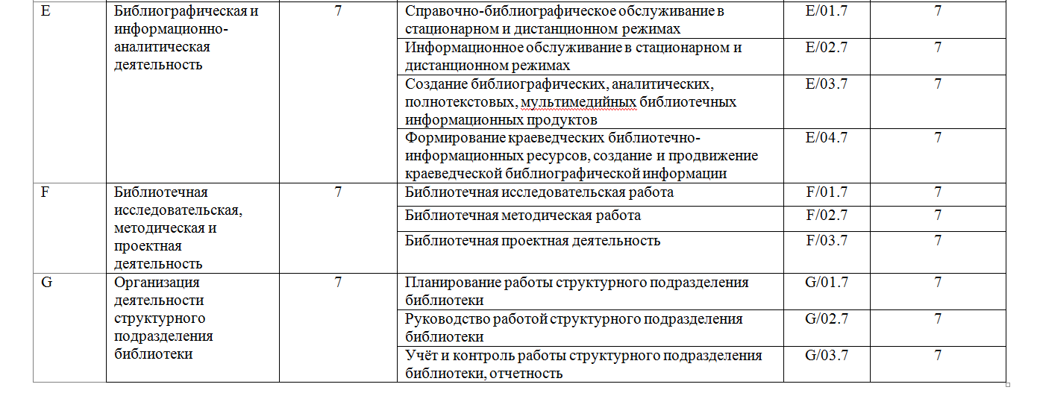
ОПИСАНИЕ ТРУДОВЫХ ФУНКЦИЙ, ВХОДЯЩИХ В
ПРОФЕССИОНАЛЬНЫЙ СТАНДАРТ (ФУНКЦИОНАЛЬНАЯ КАРТА ВИДА ПРОФЕССИОНАЛЬНОЙ ДЕЯТЕЛЬНОСТИ)

Slide 10
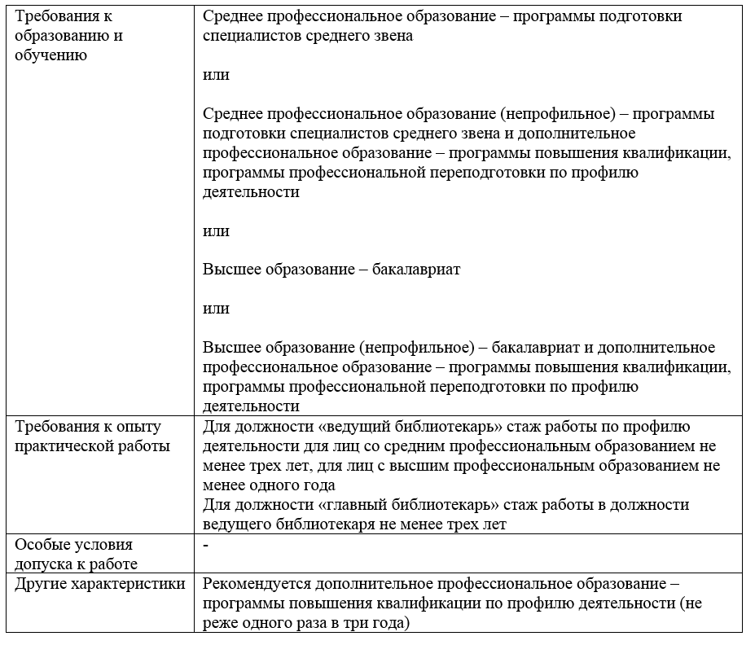
ОБРАЗОВАНИЕ И
ПРАКТИЧЕСКИЙ ОПЫТ
6 УРОВЕНЬ

Slide 11
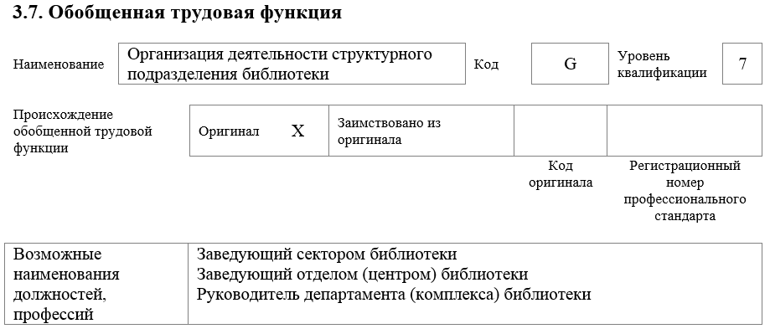
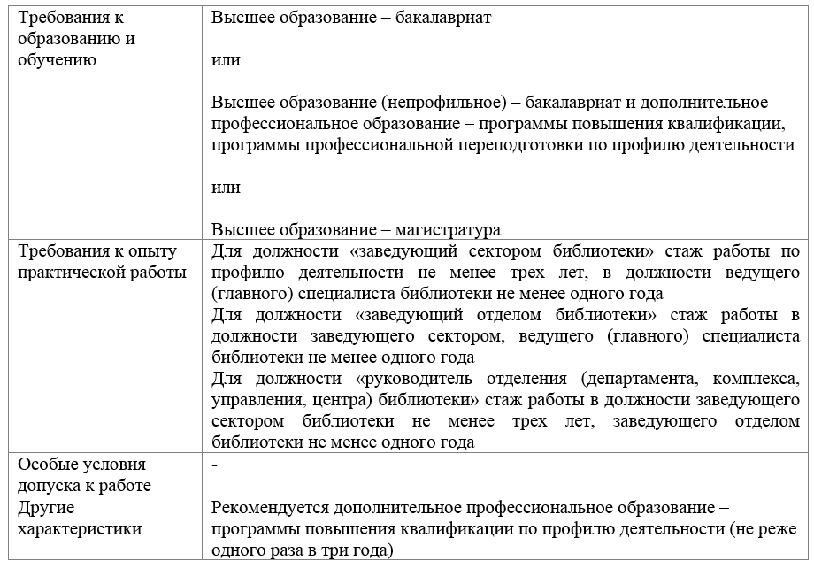
ОБРАЗОВАНИЕ И
ПРАКТИЧЕСКИЙ ОПЫТ
7 УРОВЕНЬ

Slide 12
ОБОБЩЕННАЯ ТРУДОВАЯ ФУНКЦИЯ (ОТФ) A
Стационарное, внестационарное и дистанционное обслуживание пользователей
БИБЛИОТЕЧНО-ИНФОРМАЦИОННОЕ ОБСЛУЖИВАНИЕ ПОЛЬЗОВАТЕЛЕЙ
Библиотечно-информационное обслуживание детей
Библиотечно-информационное обслуживание лиц с ограниченными возможностями здоровья
Организация и проведение библиотечных культурно-просветительских, образовательных и событийных мероприятий
Ведение библиотечных сайтов/порталов, сетевых социальных сервисов

Slide 13
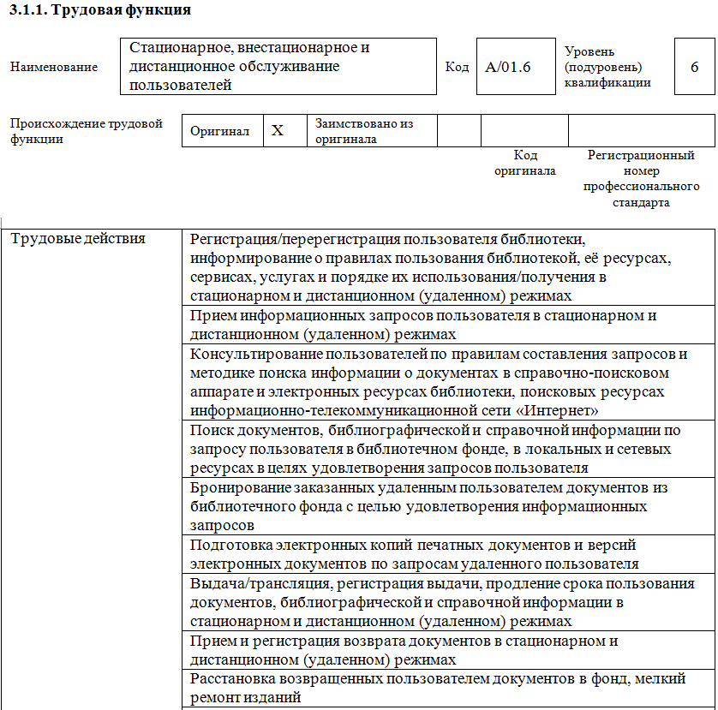
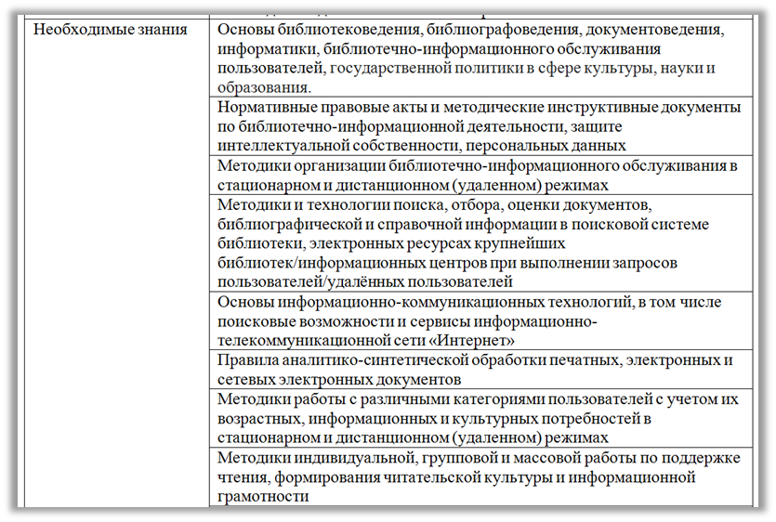
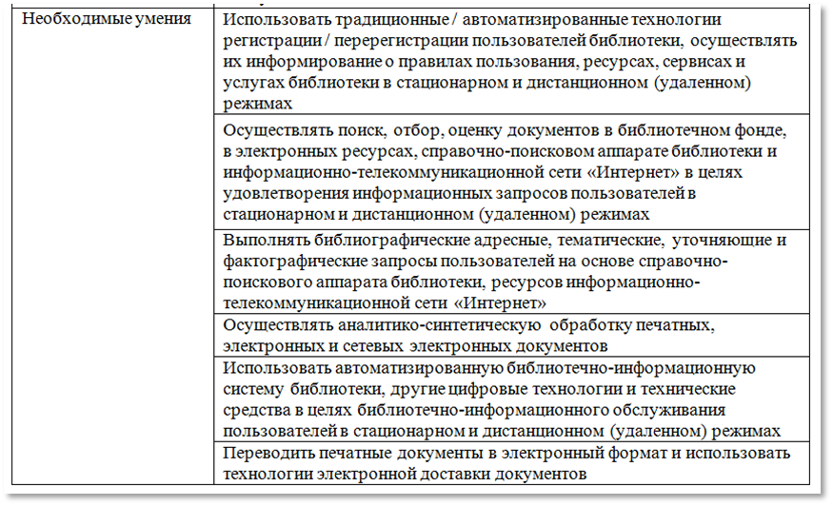
3.1.1. ТРУДОВАЯ ФУНКЦИЯ (ВЫДЕРЖКИ)

Slide 14
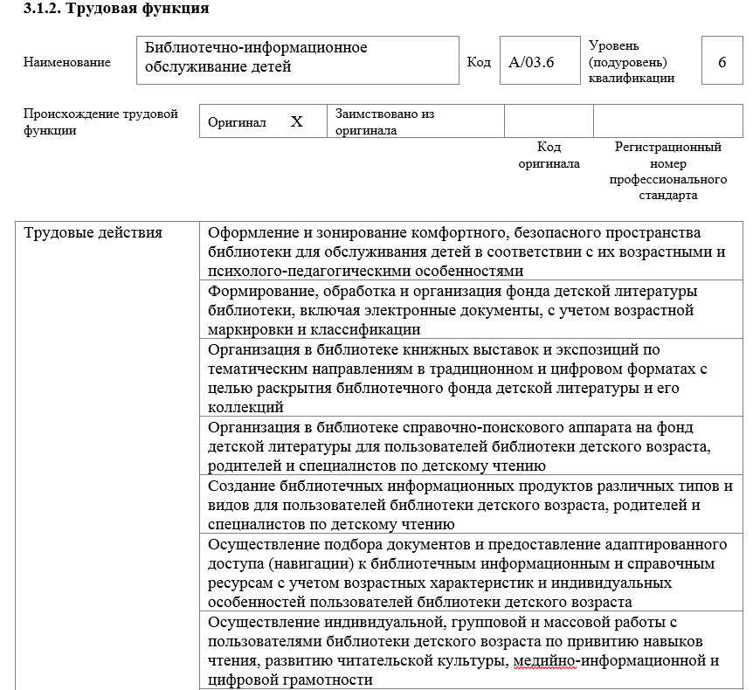
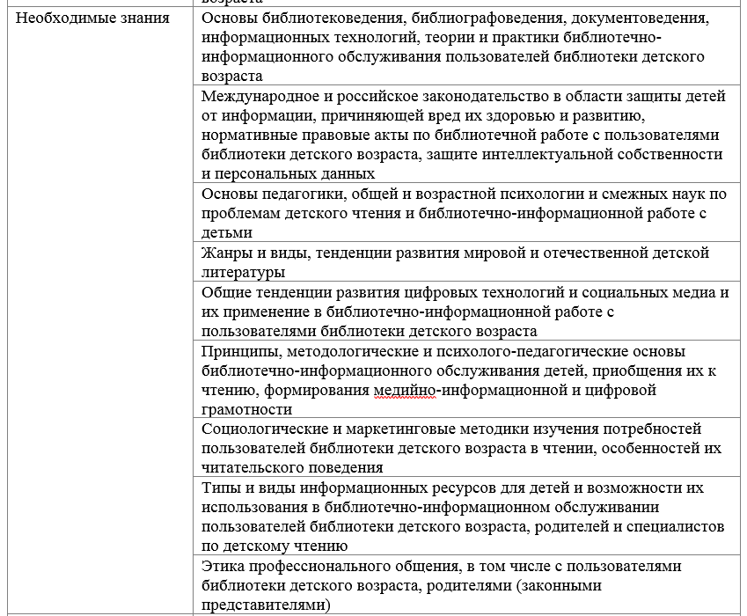
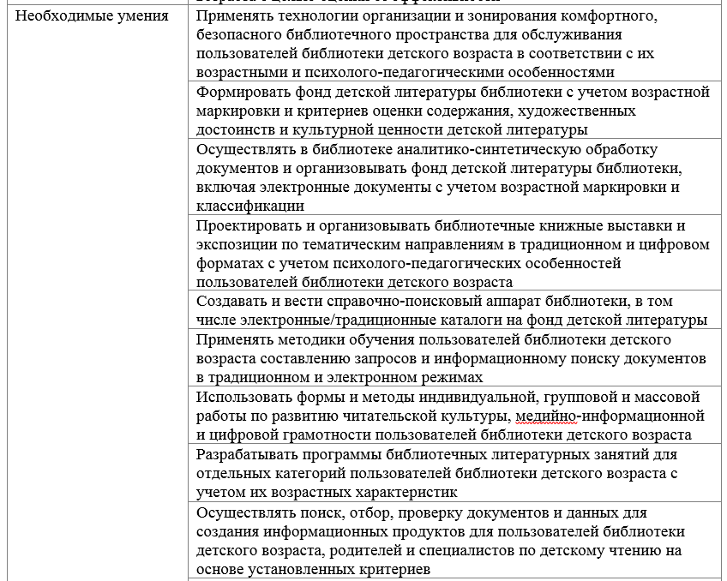
3.1.2. ТРУДОВАЯ ФУНКЦИЯ
«БИБЛИОТЕЧНО-ИНФОРМАЦИОННОЕ ОБСЛУЖИВАНИЕ ДЕТЕЙ» (выдержки)

Slide 15
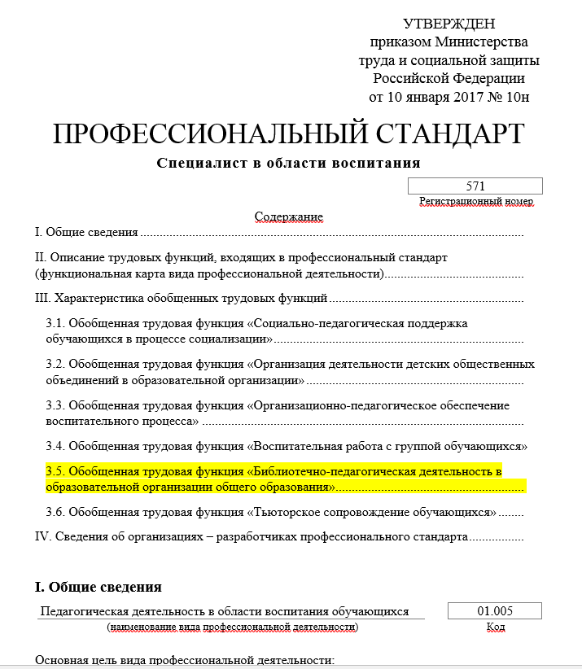
ПРОФЕССИОНАЛЬНЫЙ СТАНДАРТ: «Специалист в области воспитания»
Утвержден приказом Министерства труда и социальной защиты
Российской Федерации от 10 января 2017 № 10н
3.5 ОТФ Библиотечно-педагогическая деятельность
в образовательной организации общего образования
ТРУДОВЫЕ ФУНКЦИИ:
Информационно-библиотечное сопровождение учебно-воспитательного процесса;
Проведение мероприятий по воспитанию у обучающихся информационной культуры;
Организационно-методическое обеспечение мероприятий по развитию у обучающихся интереса к чтению

Slide 16
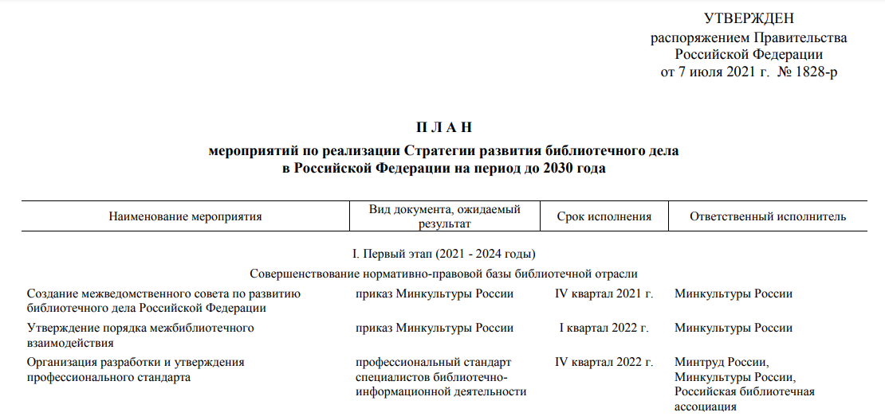
ПРОЦЕДУРА И ОЖИДАЕМЫЕ СРОКИ
УТВЕРЖДЕНИЯ ПРОФСТАНДАРТА
представление проекта профстандарта в Минтруд
экспертиза и одобрение Национальным советом по профессиональным квалификациям
направление решения
в Минтруд
утверждение профстандарта приказом Минтруда
внесение в реестр профстандартов
https://profstandart-rosmintrud.ru/reestr-profstandartov/

Slide 17
Ознакомиться с проектом
профессионального стандарта
можно на сайте Научно-методического отдела Российской государственной детской библиотеки
https://metodisty.rgdb.ru/02/13083-21-05-14-01

Slide 18
СПАСИБО ЗА ВНИМАНИЕ!
Бруева Татьяна Александровна,
координатор проектного офиса по разработке
профессионального стандарта в библиотечно-информационной сфере,
заместитель заведующего Учебным центром
Российской государственной детской библиотеки,
кандидат философских наук, доцент
prof-standart@rgdb.ru

